Slide 1

Pythonで学んだこと
この写真 の作成者 不明な作成者 は CC BY-SA のライセンスを許諾されています

Slide 2
本日紹介する項目
MapとFilter関数を知る
Pythonで正規表現を使う

Slide 3
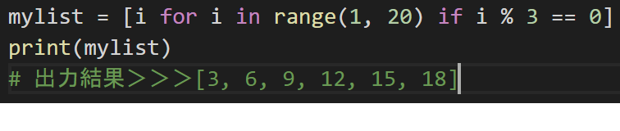
Map関数とFilter関数とは?
関数を引数として扱う高階関数
リスト内包表記で書き換え可能
関数型言語Lispから輸入された
その他にもLispから受けた影響を受けたPythonの機能は
“lambda” (変数に代入可能な無名な式、def関数で書き換え可能)
“apply” (変数展開できるメソッド、リストなどを展開する
*演算子（スプライト）で書き換え可能なため、現在は非推奨)など
※つまりこのLispらしさはほぼPythonの新しい機能で置き換え可能

Slide 4
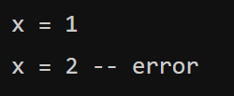
関数型言語の特徴
・新たな関数を定義することによってプログラムを作り上げていく
・多くはオブジェクト指向と副作用へのアプローチの仕方が異なる
オブジェクト指向→カプセル化して副作用を内側へ隠蔽する
関数型言語→普通に書けば、副作用が排除される
変数に再代入できない(＝束縛)ので、
関数で引数が同じなら返り値も必ず同じになる「参照透過性」を持つ
※ Lispは、代入などがあるので参照透過性は守られていない。ただ変数に値を直接代入することは非常
にまれ。参照透過性が守られる範囲で書くこともできるので、関数型に分類する人が多い。
Notes:
「副作用」とは、関数またはメソッドを実行した時に、オブジェクトの属性が変化すること

Slide 5
MapとFilterを使う
引数に関数を渡せるので、lambdaと組み合わせて使うと便利

Slide 6
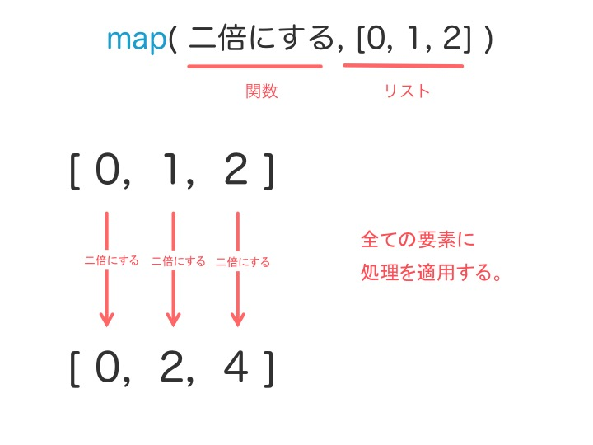
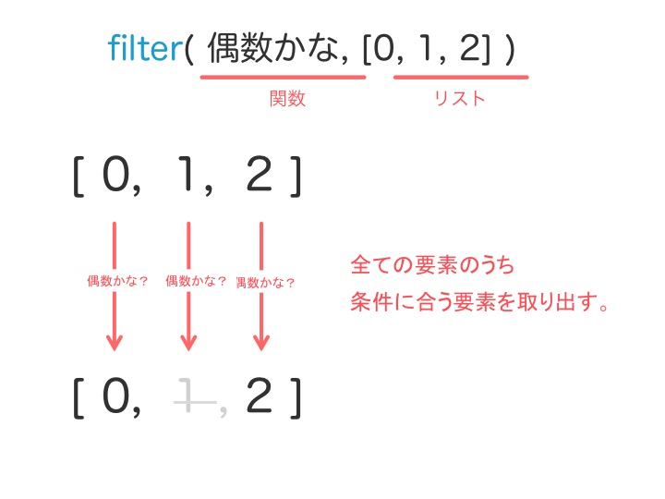
MapとFilterの違い

Slide 7
使用する際の注意事項
Map関数とFilter関数で新しいリストを作成していたが、
実は戻り値がMap/Filterオブジェクトなので、for文でまわすと空になる！
→これの原因はMap/Filterオブジェクトがイテレータであるため。
対策としてもう一回、関数を呼び出す又はlistで型変更することがオススメ

Slide 8
Pythonで正規表現を使う方法

